Slide 1
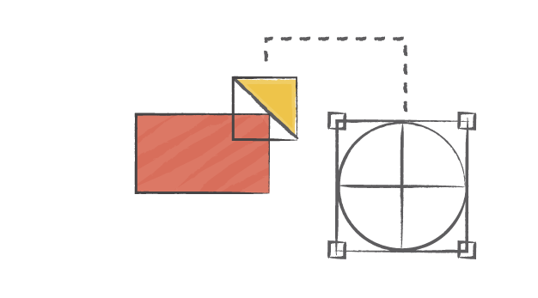
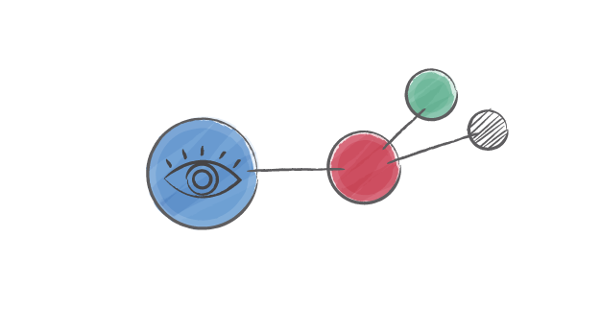
Алгоритмическая грамотность как основа для формирования самостоятельного и творческого мышления обучающихся

Slide 2
СИСТЕМА ОБУЧЕНИЯ ПОДРАСТАЮЩЕГО ПОКОЛЕНИЯ
активное внедрение средств новых информационных технологий во все сферы человеческой деятельности
формирование умения использовать современные средства новых информационных технологий
получение знаний и понимание детьми принципов работы новых информационных технологий
СОВРЕМЕННЫЙ ЭТАП РАЗВИТИЯ ОБЩЕСТВА

Slide 3
НЕОБХОДИМОСТЬ
НАЛИЧИЯ У ОБУЧАЮЩЕГОСЯ КОМПЛЕКСА ЗНАНИЙ И НАВЫКОВ
структурировать обнаруженные признаки явления
использование в практике обучения информационных технологий
выстраивать, отображать в соответствии с выделенной структурой алгоритм
находить единый общий метод решения серии однородных задач

Slide 4
АЛГОРИТМИЧЕСКАЯ ГРАМОТНОСТЬ:
определяется по степени владения знаниями и навыками, требующихся от обучающихся для использования в практике обучения информационных технологий;
формируется в процессе мыслительной деятельности фактически в течение всей жизни человека.

Slide 5
Базовые компоненты алгоритмической грамотности
логические приемы:
анализ;
синтез;
сравнение;
обобщение;
классификация;
моделирование;
абстрагирование;
логические операции:
конъюнкция;
дизъюнкция;
импликация;
отрицание.
ЛОГИЧЕСКИЙ
КОМПОНЕНТ

Slide 6
Базовые компоненты алгоритмической грамотности
умение выделить существенные признаки;
умение строить (выявлять) логическую структуру признаков;
знание принципов создания алгоритма и его свойств;
знание основных типов алгоритмов;
умение строить алгоритм и проверять его правильность;
умение графически отобразить алгоритм;
умение преобразовывать алгоритм;
умение действовать по алгоритму;
умение строить или выбирать рациональный алгоритм.
АЛГОРИТМИЧЕСКИЕ
ЗНАНИЯ И УМЕНИЯ

Slide 7
Базовые компоненты алгоритмической грамотности
ГНОСЕОЛОГИЧЕСКИЙ
КОМПОНЕНТ
приемы познавательной деятельности;
способы познавательной деятельности.

Slide 8
Алгоритмические приемы мышления дают человеку единый общий метод решения целой серии однородных задач. При точном соблюдении всех «шагов» алгоритм всегда приведет к правильному решению, глубокому пониманию и усвоению правил. Алгоритмизация в обучении дает возможность включать аппарат логики в структурную и содержательную организацию учебной информации.

Slide 9
АЛГОРИТМ – точное общепонятное предписание о выполнении в определенной (в каждом конкретном случае) последовательности элементарных операций (из некоторой системы таких операций) для решения любой из задач, принадлежащих к некоторому классу (или типу).

Slide 10
Предпосылки для создания алгоритма
признаки любого явления имеют определенную логическую структуру и существует определенное конечное число этих структур;
структура алгоритма зависит от структуры признаков распознаваемого явления и однозначно определяется этой структурой.

Slide 11
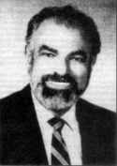
Обучив некоторому алгоритму решения задач, мы даем человеку не только средство управления теми объектами, которые он будет преобразовывать с помощью алгоритма, но и средство управления самим собой, своим мышлением и
практическими действиями.
Ланда Л.Н.

Slide 12
РОЛЬ АЛГОРИТМА В ОБУЧЕНИИ:
осознание практических и умственных операций, посредством которых осуществляется человеческая деятельность, и целенаправленное и произвольное управление этими процессами;
систематизация операций и знаний;
проникновение в структуры предметов и явлений внешнего мира, а также мыслительных процессов, познание значения общих методов мышления, умение их выявлять, анализировать, синтезировать и применять;
воспитание привычки задумываться над рациональностью различных способов действий и выбирать из них наиболее рациональные.

Slide 13
Требования к педагогам при использовании алгоритмов в обучении
определение смысла понятия алгоритма с точки зрения педагогики и психологии;
определение области применения алгоритмов;
определение области задач, решаемых с помощью алгоритмов.

Slide 14
Факторы целесообразности использования алгоритмов
сложность алгоритма;
количество задач, которые должны решаться посредством алгоритма;
степень вреда, который приносит нерешение или ошибочное решение задачи в случае незнания алгоритма;
общие затраты времени на обучение алгоритмам и последующее решение задач по алгоритмам должны быть меньше общих затрат времени на «неалгоритмическое» обучение и последующее решение задач без знания алгоритма.

Slide 15
Формирование алгоритмической грамотности обучающихся
учебные предметы, обеспечивающие получение основополагающих понятий в области логики и алгоритмизации:
математика;
философия:
учебные предметы, где использование алгоритмов носит прикладной характер:
русский язык – система кодов, необходимая для общения людей и выделяющую человека из всего природного мира.

Slide 16
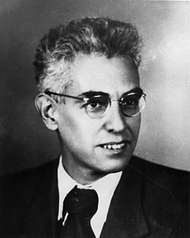
Система кодов языка ведет к формированию отвлеченного мышления, к формированию «категориального» сознания.
Лурия А.Р.

Slide 17
Целенаправленная работа
по формированию алгоритмической
грамотности способна разрешить
трудности, возникающие
при усвоении предметов гуманитарного цикла.

Slide 18
облегчение восприятия материала
систематизация знаний
ИСПОЛЬЗОВАНИЕ АЛГОРИТМОВ В ПРЕПОДАВАНИИ УЧЕБНЫХ ПРЕДМЕТОВ
повышение эффективности подготовки к практическим занятиям
формирование качеств самостоятельного и творческого мышления

Slide 19
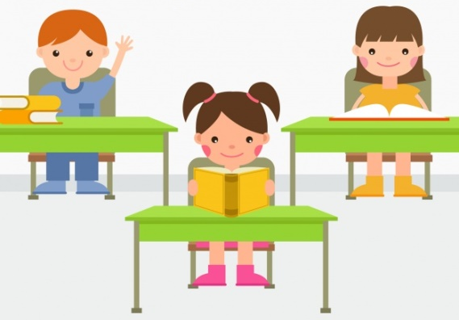
ЦЕЛЬ
алгоритмический
тип приемов
развитие у обучающихся обобщенных приемов умственной деятельности
эвристический
тип приемов
ШКОЛЬНОЕ ОБРАЗОВАНИЕ

Slide 20
АЛГОРИТМ В ПЕДАГОГИЧЕСКОЙ ЛИТЕРАТУРЕ – необходимое средство интенсификации процесса обучения.
АЛГОРИТМ позволяет в несколько раз сократить время на изучение тех явлений, ознакомление с которыми при помощи традиционных методов требует значительных его затрат.
АЛГОРИТМИЗАЦИЯ В УЧЕБНОМ ПРОЦЕССЕ:
применение в разделах и темах, где ее использование приводит к значительному сокращению времени на усвоение учебного материала;
возможность эффективно систематизировать знания;
оптимизация процесса обучения.

Slide 21
АЛГОРИТМИЗАЦИЯ В МЕТОДИЧЕСКОЙ ЛИТЕРАТУРЕ:
алгоритмизация деятельности педагога, составление и использование алгоритмов обучения;
алгоритмизация деятельности обучающихся.
АЛГОРИТМИЗАЦИЯ – алгоритмический подход к обучению.

Slide 22
ПРИЗНАКИ АЛГОРИТИМИЧЕСКОГО МЕТОДА:
осуществление устного инструктирования обучающихся;
демонстрация обучающимся образца действия и алгоритма для его выполнения;
осуществление деятельности обучающихся по определенному образцу, с возможностью создания ситуаций, в которых алгоритмы разрабатывают сами дети.

Slide 23
АЛГОРИТМИЧЕСКИЙ МЕТОД – система регулятивных правил организации педагогом процесса усвоения новых знаний и способов действий (включая усвоение алгоритмов) путем предписаний и показа алгоритмов выполнения заданий.

Slide 24
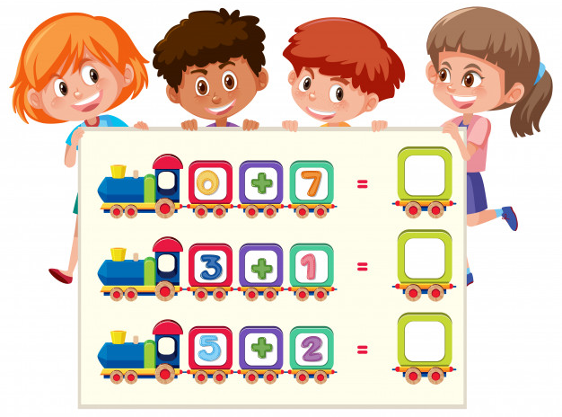
Функции алгоритмического метода
развитие у обучающихся навыков работы по определенным правилам и предписаниям;
формирование умений по самостоятельной разработке алгоритмов деятельности;
организация и проведение лабораторных и практических работ в строгом соответствии с инструкцией.

Slide 25
ПРАВИЛА РАБОТЫ ПЕДАГОГА,
ИСПОЛЬЗУЮЩЕГО АЛГОРИТМИЧЕСКИЙ МЕТОД:
проведение подробного инструктажа обучающихся перед выполнением ими какой-либо работы;
демонстрация образца практического выполнения задания;
использование обучающимися при выполнении задания единого алгоритма, который может быть разработан как педагогом, таки и самим ребенком;
осуществление контроля и выставления оценки по ходу и по результатам деятельности обучающихся.

Slide 26
Благодаря использованию алгоритмического метода, обучающиеся учатся работать по определенным алгоритмам, происходит формирование индивидуальных способностей усвоения новых знаний и овладения умениями.

Slide 27
Инструктаж перед началом деятельности обучающихся
определение вида инструктажа исходя из уровня подготовки детей:
краткий;
обобщенный;
детальный;
определение формы проведения:
устная форма;
форма с применением письменных предписаний, предполагающая создание различных карточек и использование технических средств обучения.

Slide 28
Способы обучения алгоритмам
сообщение готовых алгоритмов;
подведение обучающихся к самостоятельному открытию необходимых алгоритмов.
Этапы изучения учебного материала:
выявление отдельных шагов алгоритма;
формулировка алгоритма;
применение алгоритма.

Slide 29
ориентация обучающихся на понимание и осознание последовательности деятельности
ИСПОЛЬЗОВАНИЕ АЛГОРИТМОВ В ПРЕПОДАВАНИИ УЧЕБНЫХ ПРЕДМЕТОВ
ориентация обучающихся на понимание необходимости последовательности деятельности

Slide 30
АЛГОРИТМИЧЕСКИЙ ПОДХОД – обучение обучающихся какому-либо общему методу решения посредством алгоритма, выражающего этот метод.

Slide 31
ФОРМИРОВАНИЕ АЛГОРИТМИЧЕСКОЙ КУЛЬТУРЫ:
ознакомление с понятием об алгоритме и его свойствах;
ознакомление с понятием о языковых средствах записи алгоритмов:
развернутая форма;
табличная форма;
блок-схема;
ознакомление с понятием об алгоритмических процессах:
линейный;
разветвляющийся;
циклический.

Slide 32
Составление алгоритмов
в процессе изучения учебных
предметов активизирует
умственную деятельность и развивает личностные
качества обучающихся.

Slide 33
Методы формирования алгоритмической культуры
выполнение заданий по алгоритму;
выработка последовательности действий с обоснованием;
составление и апробация алгоритмов;
конструирование алгоритмов.

Slide 34
УРОК
выработка в процессе обучения индивидуального подхода к каждому ребенку
грамотная
конструкция
оснащенность
алгоритмами
развитие обучающегося как активной личности, способной добывать и применять знания на уроке и при выполнении домашних заданий
личностная
ориентация

Slide 35
повышение уровня владения обучающимися понятийным аппаратом
автоматизация
базовых навыков
ИСПОЛЬЗОВАНИЕ АЛГОРИТМОВ В ПРЕПОДАВАНИИ УЧЕБНЫХ ПРЕДМЕТОВ
формирование общей учебной культуры обучающихся
основа для дальнейшего
творческого развития

